Slide 1
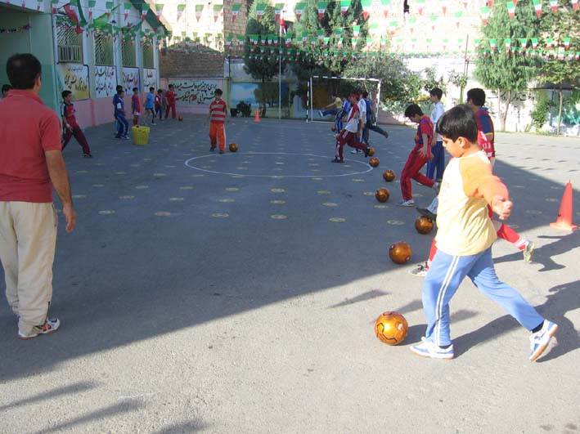

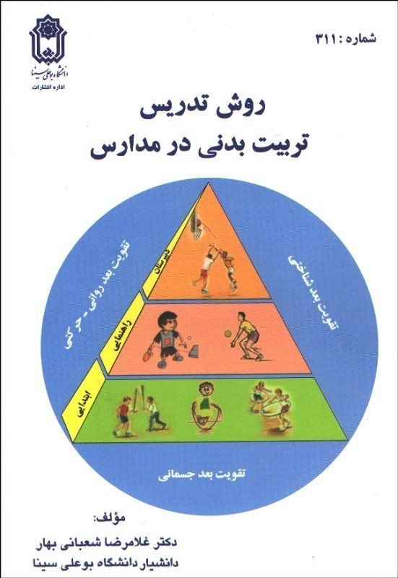

مبانی آموزش تربیت بدنی مدرس: دکتر حمزه مرادی
دانشگاه فرهنگیان
پردیس علامه امینی استان آذربایجان شرقی
جلسه اول

Slide 2
فصل اول- آشنایی با مفاهیم
‌
تعریف ورزش
تعریف بازی
تعریف تربیت بدنی
اهمیت و ضررورت درس تربیت بدنی

Slide 3
ورزش
‌
ورزش از نظر لغوي اسم مصدر است. به معناي «ورزيدن» و برزيدن مصدر آن، يعني كاركردن، عمل كردن، كوشيدن، پياپي انجام دادن و رياضت كشيدن است(دهخدا 1335).
کواکلی ورزش را این چنین تعریف می کند: ورزش عبارت است از يك فعاليت رقابتي نهادينه شده كه مستلزم كاربرد نيروي جسماني شديد و يا استفاده از مهارتهاي جسماني پيچيده به وسيلة شركت‌كنندگاني است كه توسط عوامل دروني و بيروني تحريك مي‌شوند(خلجی 1375).
معادل كلمه ورزش در زبان انگليسي sport است كه به هر نوع فعاليت بدني و بازي كه منجر به انجام مسابقه و نمايش مهارت بين دو فرد و يا دو گروه شود كه ملزم به انجام تمرينهاي مداوم و فراگرفتن مهارت در يك حركت يا رشتة ورزشي باشد، اطلاق مي‌شود (خلجي 1367).

Slide 4
بازی
‌
بازی فعالیتی است اختیاری و ارادی، جدا از واقعیت، بی ثبات و تغییر پذیر که با مقررات خاصی انجام می‌گیرد و دارای شرایط زیر است:
1- بازی یک امر فطری و ذاتی است.
2- بازی یک فعالیت آزادانه و داوطلبانه است.
3- بازی دارای اهداف خیالی است.
4- بازی با مراحل رشد و نمو انسان سازگاری دارد.
5- مقررات بازی به صورت قراردادی است.
6- بازی منحصر به زمان و مکان خاصی نبوده و ممکن است به هیچ وسیله‌ای نیازمند نباشد.
7- بازی همراه با شادی و خوشحالی و سرو صدا می باشد.

Slide 5
تربیت بدنی
«تربيت‌بدني علمي است منظم‌، اصولي‌، تدريجي و مداوم كه از سن كودكي تا كهولت به منظور تقويت كامل بدن كسب سلامتي و بالابردن قدرت و استقامت دستگاههاي مختلف بدن و پرورش استعدادهاي افراد براي انجام هر نوع فعاليت مي‌باشد».

Slide 6
بررسی تاریخی تربیت بدنی
تربيت‌ بدني‌ و ورزش‌ برابر با پيدايش‌ انسان‌ و حيات‌ اوست. طبق‌ قانون‌ طبيعت ، هر جانداري‌ در سايه‌ حركت‌ و جنبش‌ زنده‌ مي‌ماند و انسان‌ نيز مستثنا از اين‌ قاعده‌ نيست ، بلكه‌ متحرك‌ترين‌ جانداران‌ مي‌باشد.
انسان با مطالعه تاریخ می تواند خود را بهتر ارزیابی کند و درارتباط با دیگران حق و مسئولیت خود را بشناسد. بنابراین، از اصول مهم و اساسی تربیت بدنی و ورزش در تاریخ یکی شناخت خود و تعیین هویت انسان و دیگری بسط شناخت انسان با حالت های احتمالـــی بی شمار در یک رویداد است .

Slide 7
پایه های تربیت بدنی و ورزش در اقوام باستان
مصــر
جامعه‌ی مصر قدیم مهد تمدن بشری نام گرفته و قدیمی ترین سند موجود آن به پنج هزار سال پیش از میلاد باز می گردد.
تعلیم و تربیت در مصر قدیم با هدف های زندگی کاملا هماهنگ بوده است.
مصریان جوانان را در مدارس و سرباز خانه‌ها آموزش نظامی می‌دادند و قدرت، سرعت، چالاکی و انعطاف پذیری آنان را افزایش می دادند.
مصریان از ورزش کشتی ، رقص و ژیمناستیک لذت می بردند.

Slide 8
چیــن
تاریخ کهن کشور چین به بیش از پنج هزار سال قبل از میلاد بر می‌گردد.
درچین باستان افراد بیشتر به اندیشیدن، سکوت، آرامش و خواندن کتاب ترغیب می‌شدند و کمتر به ورزش و پرورش تن می پرداختند.
تربیت بدنی بیشتر درمدارس نظامی و به منظور تربیت جنگجویان رایج بود.
از جمله بازی های معمول در مدارس نظامی: فوتبال، مشت زنی، کشتی، تیراندازی با کمان، شکار و چوگان بوده است.
چینی‌ها علت بیماری‌ها را فقر حرکتی می‌دانستند و برای درمان بیماری‌ها ژیمناستیک طبی را ایجاد کرده بودند.

Slide 9
هنـــد
هندوها فلسفه‌ای را پذیرفته بودند که ترک لذایذ زندگی را توصیه می‌کرد که مستقیما با نیرو و توانایی بدنی مغایرت داشت.
آنها برای رهایی از همه دشواری‌های تحمل ناپذیر، به عالم درون پناه می‌بردند و مجذوب جاودانگی روح می شدند.
با این همه، تربیت بدنی به طور کلی فراموش نشده بود، نظامیان برای تربیت سربازان از تعلیمات تربیت بدنی بهره می جستند.
پزشکان هندی، فعالیت های ورزشی را برای کمک به هضم غذا، شادابی، به تأخیر انداختن پیری و در نهایت برای پیشگیری از بیماری ها بسیار مــؤثر می‌دانستند.

Slide 10
یونــان
سرزمین یونان زادگاه اندیشه و معرفت ، فلسفه و فرهنگ مغرب زمین به شمار می رود.
میراث بزرگ فرهنگ آنان شعر وادب، پیکر تراشی، معماری، تاریخ، ورزش و..... که در تکوین فرهنگ جهان تأ ثیر داشت .
تربیت بدنی در یونان به چهار دوره تقسیم می شود:
دوره هومری مردان به منزله سربازانی بودند که باید در برابر دشمنان از میهن خویش دفاع می‌کردند.
اسپارت همانند هومری‌ها هدف از تربیت بدنی و ورزش را آمادگی جسمانی می‌دانستند.
آتن قدیم آرمان آنها این بود که جوانان از نظر جسمی و عقلی به کمال مطلوب برسند و خدمت گزارانی شایسته برای سرزمین خود باشند.
عصرطلایی برنامه های ورزشی در این دوره از برنامه عمومی حذف شد و صرفا برای حفظ سلامتی ، تــناسب اندام و کنترل وزن به کار می‌رفت.

Slide 11
روم
تعلیم و تربیت در روم قدیم از وظایف والدین بود.
در روم قدیم تربیت بدنی و ورزش صرفا برای ایجاد آمادگی و تقویت قوای جسمانی و روحیه نظامی اهمیت فراوان داشت.
تمرینات رومی ها را اسب سواری، تیراندازی، پرتاب نیزه، مشت زنی و شنا در رودخانه های تند وسیلابی تشکیل می داد.
سرگرمی‌های رومیان در جشن‌ها، مسابقات گلادیاتوری، بازی‌های شعبده گونه باتوپ و مبارزات وحشی گرانه بود.

Slide 12
ایــران
سرزمینی که ایرانیان برگزیده بودند فلاتی مسطح با دژهای حاصلخیز و آب و هوای متغییر ومناسب بود و به همین علت بر خلاف هندی ها وچینی ها ، ایرانیان مردمی با تحرک ، کوشا وجنگجو بار آمدند وبدین وسیله توانستند در سالهای 558 تا 331 پیش از میلاد یکی از قدرتمند ترین امپراتوری های آن روزگار را به وجود آورند.
در ايران‌ به‌ معناي‌ قديم‌ آن، ورزش‌ پهلواني‌، رزمي‌ و وزنه‌برداري‌ براي‌ شركت‌ در جنگ‌ معمول‌ بوده
جوانان تمرینات روزانه را از طلوع آفتاب با دویدن و پرتاب سنگ و پرتاب نیزه آغاز می کردند، و از جمله تمرینات معمول شان، ساختن با جیره اندک و تحمل گرمای بسیار و پیاده روی های طولانی و عبور از رودخانه، بدون تر شدن سلاح ها و خواب در هوای آزاد بود. سواری و شکار نیز دو فعالیت معمول و رایج بود و پریدن بر روی اسب و فرو آمدن از روی آن در حال دویدن و به طور کلی سرعت و چالاکی، از ویژگی های سوارکاران سوار نظام ایران بود

Slide 13
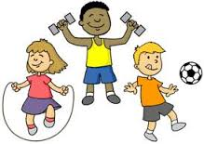
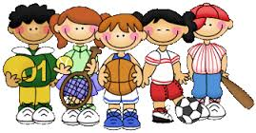
اهميت و ضرورت درس تربيت بدني
بعد روحي و رواني
بعد اجتماعي
حفظ و توسعه سلامت از طريق حركت و ورزش
بعد جسماني
زندگي مطلوب

Slide 14
بعد روحی و رواني
كشف استعدادهاي نهفته و شناخت استعدادهاي رواني - حركتي و پرورش و شكوفايي و ديگر قابليت هاي ذاتي واستعدادهاي خدادادي.
برتري شخصيت و پرورش روحيه تعاون و همياري و اجتناب از خود پسندي و خود بزرگ بيني .
انگيختن فرد براي تحرك و جلوگيــــــري از خمودگي نگراني‌هاي رواني، انزوا جوئي، اضطراب و ترس.
برقراري تعادل رواني و تعديل عواطف و حالاتي چون : خشم ، ستيزجویی، ناسازگاري
تقويت و پرورش هوش و قوه كنجکاوي و همچنين توان برخورد با مسائل و مشكلات.

Slide 15
بعد اجتماعي
پرورش و پذيرش احترام به قوانين گروهي و مقررات اجتماعي.
پرورش توان مديريت و حس مسئوليت پذيري و قدرت سرپرستي و رهبري.
پرورش احساس نوع دوستي و جوانمردي و همدردي با مسائل و مشكلات جامعه
پرورش نيروي بدني مورد نياز جامعه .
پرورش روحيه ايثار و از خود گذشتگي.

Slide 16
بعد جسماني
تقويت قواي عمومي بدن و ايجاد ورزيدگي و هماهنگي در بين اعضاء و اندام ها به منظور برخوردار شدن از قدرت ، سرعت ، چابكي ومهارت.
ايجاد هماهنگي بين اعصاب و عضلات و تقويت و قدرت تصميم گيري و انطباق.
ايجاد سرعت و مهارت در واكنش هاي عضلاني.
ايجاد استقامت در برابر فشارهاي جسمي و كارهاي طولاني و دراز مدت و افزايش قدرت تحمل.
ازدياد نيروي بدني و تامين سلامتي و بهداشت بـــدن در برابر عوارض و بيماري ها.
اصلاح و بازسازي و بدن و توانبخشي به منظور رفع نواقص و نارسايي هاي فيزيكي و ايجاد بهره وري .

Slide 17
تکالیف و سوال‌ها
1- تفاوت بین ورزش و بازی را مشخص کرده و سه تا بازی مشهور شهرستان خود را نام برده و یکی را به اختصار توضیح دهید.
« پاسخ صحیح به هر سوال 0/5 نمره به پایان ترم اضافه می شود »

Slide 18

از توجه شما سپاسگزاريم

